Slide 1
Дидактическая игра «Назови, кто где работает?»
Составила воспитатель
МДОУ Детский сад №5
Акимова М.А.

Slide 2
Цель:
формировать умение устанавливать отношения между объектами и людьми, разных профессий, работающих на этих объектах.

Slide 10
Парикмахер

Slide 13
Ветеринар

Slide 15
Швея

Slide 17
Военный

Slide 18
Артист

Slide 19
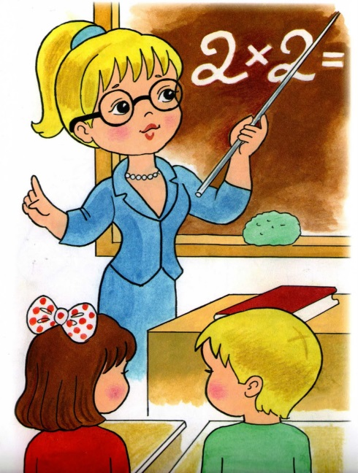
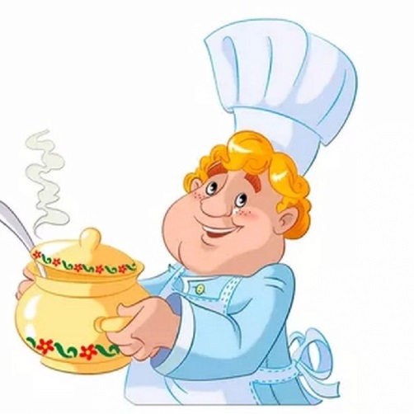
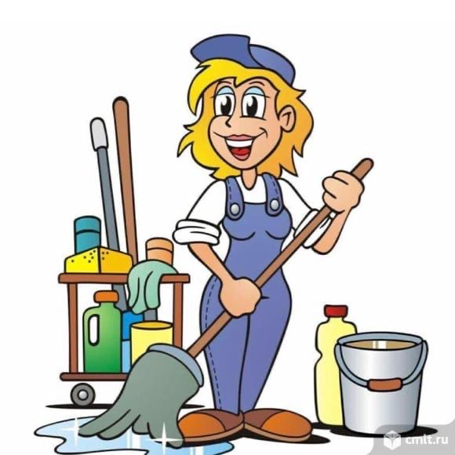
Секретарь
Директор
Учитель
Повар
Уборщица
Медицинская
сестра
Врач

Slide 20
Библиотекарь

Slide 22
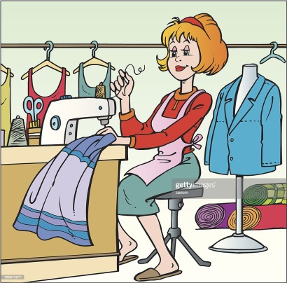
Медицинская
сестра
Врач
Костелянша

Slide 23
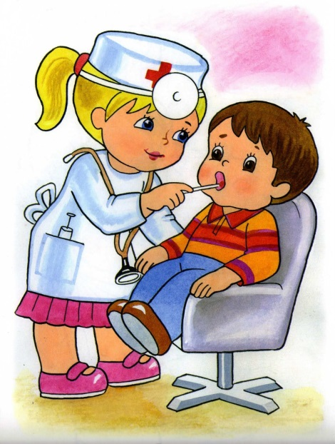
Медицинская
сестра
Врач

Slide 24
Полицейский

Slide 27
Фермер

Slide 29
Официант
Повар

Slide 30
Пилот
Стюардесса

